Slide 1

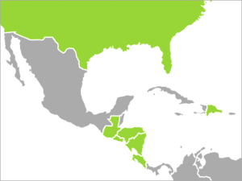
Marco general de las normas de origen en el DR- CAFTA
UCI 2014
Ronald Garita López
servicom@racsa.co.cr

Slide 2
Marco general de las normas de origen en el DR-CAFTA

Slide 3

Normas aplicables
Específicas
DR-CAFTA, Capítulo 4, Reglas de Origen y Procedimientos Aduaneros relacionados con origen.
Reglamento para la aplicación y administración de las disposiciones aduaneras y de las reglas de origen del TLC República Dominicana-Centroamérica-Estados Unidos Decreto Ejecutivo 34753-H-COMEX de 16 de setiembre de 2008, publicado en La Gaceta 184 de 24 de setiembre de 2008

Slide 4

Normas aplicables
Generales
Ley General de Aduanas y su Reglamento
Ley de Creación del Ministerio de Comercio Exterior y de Procomer
Ley General de la Administración Pública
Código Penal y Código Procesal Penal
Otras

Slide 5

DR – CAFTA, sección A, capítulo 4
En el TLC se establecen preferencias arancelarias exclusivamente para las mercancías originarias.

Slide 6
Resultados de la negociación
Objetivo, previsible y de fácil administración
Acorde con la realidad productiva del país
En general, no se limita el origen del producto a la adquisición de materias primas de los EE.UU
No constituyen un obstáculo al comercio con los EE.UU
En general, son mucho más flexibles que las del NAFTA y que las del TLC CR-MX

Slide 7
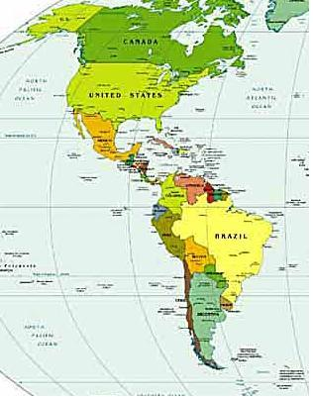
Acumulación de origen
E.E.U.U.
Costa Rica
El Salvador
Guatemala
Honduras
Nicaragua
República Dominicana

Slide 8
Mercancías originarias
Únicamente de materiales originarios
De materiales originarios y no originarios
Mercancías producidas a partir de materiales que califican como originarios

Slide 9

Ejemplos, reglas de origen específicas
Sector agrícola:
  Nacimiento y crianza
  Lácteos: país de donde se obtiene la leche en estado natural.

Slide 10

Ejemplos, reglas de origen específicas
Plantas ornamentales, helechos, flores, hortalizas, plantas, raíces y tubérculos alimenticios, granos, frutas, café:
    País de cultivo

Slide 11
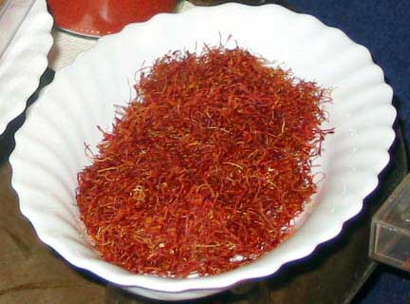

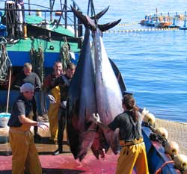
Sector agroindustrial
Especies y mezclas de especias:
  Proceso de triturado y pulverizado
Galletas:
  Se permite importar harina de trigo y otras materias primas
Atún enlatado: se puede partir de atún fresco no originario.

Slide 12

Sector industrial
Pinturas: se permite importar pigmentos y otras materias primas.
Conductores eléctricos: se permite la importación del alambrón
Lápices: se permite importar mina
Láminas para techo de hierro o acero: se permite importar planchón de acero.

Slide 13

Principio de tránsito directo
Principio que es regulado con diferencias importantes en cada TLC.
DR-CAFTA: Una mercancía pierde el origen sí:
  Sufre un proceso ulterior o es objeto de cualquier otra operación fuera del territorio de las Partes, excepto la descarga, recarga o cualquier otro movimiento necesario para mantener la mercancía en buena condición o para su transporte

Slide 14
Principio de tránsito directo
DR-CAFTA: Una mercancía pierde el origen sí:
  No permanece bajo control de la aduana en un país no Parte
  Aduanas puede solicitarle al importador los documentos emitidos por las aduanas competentes “que comprueben a satisfacción que la mercancía permaneció bajo control aduanero en el territorio de ese país”.

Slide 15
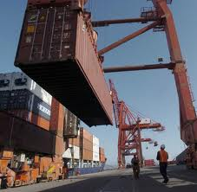

DR-CAFTA, Sección B – Capítulo 4: Procedimientos Aduaneros relacionados con el Origen

Slide 16
Opciones del importador
No está obligado a solicitar la aplicación de los beneficios del Tratado, por lo que puede pagar los tributos que paga la mercancía normalmente.
Puede no aplicar los beneficios del Tratado en el momento del despacho aduanero y solicitarlo posteriormente con el consecuente reembolso de los “derechos pagados en exceso ante la no aplicación de la preferencia.

Slide 17
Opciones del importador
Puede optar, si se cumplen los requisitos y las condiciones aplicables, por declarar la mercancía como Centroamericana, recurriendo entonces a la normativa aduanera centroamericana.
Si importa mercancías amparadas al Tratado de Libre Comercio bilateral vigente entre Costa Rica y República Dominicana puede continuar haciéndolo bajo las normas de ese Tratado o, si lo desea, lo puede realizar bajo el DR-CAFTA.

Slide 18
Resumen de las principales disposiciones
Importador es quien solicita el trato arancelario preferencial y responsable ante la administración.
La administración controla durante el despacho aduanero pero fundamentalmente con posterioridad pudiendo hacer ajustes tributarios y aplicar sanciones administrativas.
El exportador y el productor que certifiquen falsamente también podrían ser sancionados.

Slide 19
El importador está obligado a:
Declarar origen en el documento de importación
Tener en su poder una certificación escrita o electrónica
Proporcionar una copia de la certificación, a solicitud de la autoridad aduanera, si la certificación es la base de la solicitud
Corregir el documento de importación, cuando tenga motivos para creer que la información contenida es incorrecta, y pagar los aranceles adeudados

Slide 20
Importador: fundamento para su solicitud
UNA CERTIFICACIÓN DE ORIGEN ESCRITA
Emitida por el mismo importador, el exportador o el productor de las mercancías. Sin formato preestablecido pero con información mínima.

Slide 21
Importador: fundamento para su solicitud
O, exclusivamente en su conocimiento respecto de si la mercancía es originaria, incluyendo la confianza razonable en la información con la que cuenta el importador de que la mercancía es originaria.
esta opción tiene un plazo de implementación para el país de 3 años a partir de la fecha de entrada en vigencia del Tratado, por lo que no es aplicable sino cuando el Poder Ejecutivo lo disponga.

Slide 22
El importador deberá (cont.):
Cuando la solicitud se base en la certificación de un productor o exportador, el importador a su elección debe proveer o hacer los arreglos para que el productor o exportador provea información a solicitud de la autoridad aduanera de la Parte importadora
Demostrar a solicitud de la autoridad aduanera de la Parte importadora, que la mercancía es originaria y que cumple con las disposiciones de tránsito y transbordo

Slide 23
El importador es responsable...
...aunque haya fundamentado su solicitud (reclamo) de trato arancelario preferencial en una certificación u otra información proporcionada por el exportador o productor (Art. 4.15.6)

Slide 24
Información de la certificación
Identificación del certificador
Identificación del exportador
Identificación del productor
Clasificación arancelaria a 6 dígitos salvo que la regla se más específica
Descripción de la mercancía suficiente para relacionarla con la descripción en la factura y con la clasificación arancelaria.

Slide 25
Información de la certificación
Información que demuestre que la mercancía es originaria (señalar la disposición específica del Cap 4)
Fecha
Embarque que ampara:
Uno solo: indicar número de factura
Varios: indicar periodo que cubre (no mayor a 12 meses)
Declaración bajo juramento.
Firma del representante legal u otro apoderado con facultades suficientes.
Vigencia de la certificación: 4 años, salvo que cubra varios embarques, en cuyo caso no puede ser mayor a 12 meses.

Slide 26

Excepciones a la presentación de la certificación o información de origen
Mercancía cuyo valor aduanero no exceda de $ 1500, sea con fines comerciales o no comerciales, salvo que:
  la autoridad aduanera considere que la importación forma parte de una serie de importaciones realizadas o planificadas, con el propósito de evadir el cumplimiento de los requerimientos para la certificación.

Slide 27

Formato de la certificación
No requiere un formato específico.
Como guía se puede ver el formato sugerido por El Salvador en
  http://www.centrex.gob.sv/scx_html/Certificado_CAFTA_%2001032006.xls

Slide 28
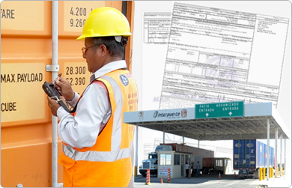
Solicitud posterior al despacho aduanero: reembolso de derechos pagados en exceso
Plazo: 1 año del DUA
Declaración del importador
Copia de la certificación de origen (importador, productor, exportador) u otra información sobre el origen al momento del despacho
Cualquier otro documento, según lo estime la autoridad aduanera, relacionado con la importación de las mercancías.

Slide 29


Conservación de registros: exportador o productor que certificó
5 años a partir de emisión de certificación
Todos los registros y documentos necesarios para demostrar que la mercancía era originaria, incluyendo
  Adquisición, costos, valor, pago de mercancía
  Adquisición, costos, valor, pago de materiales, incluso indirectos, utilizados en la producción de la mercancía.
  Producción de la mercancía en la forma en que fue exportada.

Slide 30

Conservación de registros: importador
5 años a partir de DUA
Todos los registros y documentos necesarios para demostrar que la mercancía calificaba para el trato arancelario preferencial.
5

Slide 31

Algunas obligaciones importantes del importador
Proveer a la autoridad aduanera, cuando ésta lo solicite, la información utilizada por el productor o exportador al emitir la certificación, o en su defecto, gestionar para que la provea directamente a la autoridad aduanera.

Slide 32

Algunas obligaciones importantes del importador
“denegación del trato arancelario preferencial por incumplimiento de obligaciones del importador”: Se denegará el trato cuando el importador haya incumplido con: “cualquiera de los requisitos del Capítulo Cuatro del Tratado”.

Slide 33

Certificación falsa hecha por exportador o productor
“estará sujeta a sanciones equivalentes, con las modificaciones precedentes, a las que aplicarían a un importador que haga declaraciones o manifestaciones falsas en relación con una importación. Para estos casos aplican las disposiciones contenidas en el Código Penal, según sea el caso”.

Slide 34


Certificación incorrecta: productor o exportador en Costa Rica
Cuando “ha proporcionado una certificación y tenga razones para creer que la certificación contiene o está basada en información incorrecta”, deberá notificar sin demora y por escrito cualquier cambio que pudiera afectar la exactitud o validez de la certificación, a toda persona a quien proporcionó la certificación.
“. . . no será sancionado por proporcionar una certificación incorrecta si ... voluntariamente notifica por escrito que ésta era incorrecta, a todas las personas a quienes les hubiere proporcionado la certificación.”

Slide 35

Verificación aduanera durante el despacho aduanero
Cuando exista duda si la mercancía es originaria, la autoridad aduanera no denegará el trato preferencial solicitado, a menos que:
  la autoridad aduanera emita una resolución escrita de que la solicitud es inválida
  por cuestiones de hecho o de derecho.

Slide 36


Verificación aduanera a posteriori
Autoridad competente: autoridad aduanera
Inicio: potestativo
Medios para realizar la verificación:
  Solicitudes escritas de información a importador, exportador o productor
  Cuestionarios escritos al importador, exportador o productor
  Visitas a las instalaciones del exportador o productor para:
    Examinar sus registros
    Observar instalaciones productivas
Mercancías textiles y del vestido: procedimiento distinto.
Otros medios que las Partes acuerden.

Slide 37
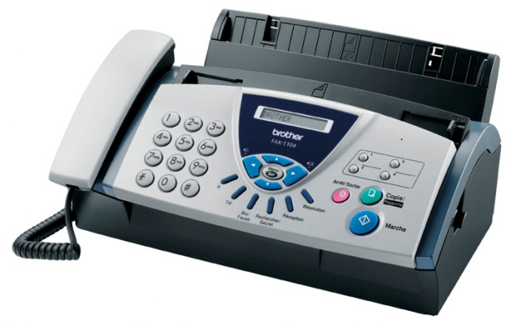
Verificación aduanera
Medios de notificación al importador, exportador o productor:
  válidos si se practican por cualquier medio que produzca un comprobante que confirme su recepción.
Contenido de la solicitud de información y cuestionarios
  Por ejemplo, período de estudio, descripción y clasificación de mercancías sujetas al procedimiento.

Slide 38


Verificación aduanera
Plazo para responder: 30 días naturales, prórroga 30 más
No contestación en tiempo:
  conlleva la denegatoria del trato arancelario preferencial a las mercancías sujetas a verificación.
Posibilidad de solicitar información adicional.

Slide 39

Verificación aduanera: visita al productor o exportador
La intención de visita debe notificarse:
  en el plazo de 45 días calendario a partir de la respuesta a la información o cuestionario antes solicitados.
  con por lo menos 30 días calendario de anticipación.
  notificarse además a autoridad competente del país exportador, y si ésta lo solicita, a la Embajada de ese país.
Si no hay consentimiento a la visita:
  conlleva la denegatoria del trato preferencial a la mercancía objeto de verificación.

Slide 40


Verificación aduanera: conclusión
RESOLUCIÓN FINAL:
  Motivación: conclusiones de hecho y fundamento jurídico
  Contenido: si mercancías objeto de verificación cumplen o no el origen.
  Plazo para emitirla: 120 días calendarios a partir de la conclusión de la verificación
  Notificación:
  Importador, exportador o productor de las mercancías.

Slide 41
Verificación aduanera: conclusión
PLAZO PARA CONCLUSIÓN DEL PROCEDIMIENTO DE VERIFICACIÓN:
  1 año
  ¿concluye con la finalización de los trámites, diligencias y gestiones?
  ¿concluye con la resolución final del procedimiento?

Slide 42

Resolución final denegatoria: efectos
Efectos retroactivos, regla general.
1) Excepción a la retroactividad, siempre que:
    a) la autoridad aduanera de la Parte exportadora haya expedido una resolución anticipada en la cual tenga derecho a apoyarse una persona; y
    b) la resolución anticipada sea emitida de previo a la resolución de determinación de origen.
En estos casos, “la Parte no aplicará la determinación a una importación efectuada antes de la fecha de la determinación” (?)

Slide 43
Efectos de la resolución final: caso especial
2) Excepción a la retroactividad: Resolución final denegatoria en razón de
  la clasificación arancelaria o valor de un material, y
  esa clasificación arancelaria o valor difieren de una resolución anticipada contenidos en una resolución anticipada del país exportador, y
  en el procedimiento de verificación se demuestra que esa resolución anticipada podía servir de fundamento de conforme a las leyes y reglamentaciones del país exportador.
Entonces:
  la resolución denegatoria no aplicará a las importaciones de mercancías efectuadas con anterioridad a su fecha.

Slide 44

Denegación del trato arancelario preferencial: conducta reiterada
Se deniega el trato preferencial si:
  se encuentra un patrón de conducta que indique que un importador, exportador o productor ha presentado declaraciones falsas o infundadas en el sentido de que una mercancía es originaria.
  Se suspende el trato a mercancías sucesivas de mercancías idénticas, hasta que la autoridad determine que está cumpliendo con lo establecido con el Tratado y el Reglamento.

Slide 45

Denegación del trato arancelario preferencial: conducta reiterada
Patrón de conducta:
  cuando en más de un procedimiento de verificación que lleve a cabo la autoridad aduanera, se demuestre que el importador, exportador o productor ha proporcionado más de una vez, de manera falsa o infundada declaraciones, afirmaciones o certificaciones de que una mercancía califica como originaria.

Slide 46


Comentarios finales y recomendaciones

Slide 47


Muchas gracias
Ronald Garita López
servicom@racsa.co.cr

